Slide 1
37. TRADICIONALNI POSVET JAVNE SLUŽBE KMETIJSKEGA SVETOVANJA (JSKS)
Posvet Javne službe kmetijskega svetovanja in dogodkov Evropskega partnerstva za inovacija - EIP
Vinogradništvo na OMD območjih in delo JSKS
Mojca Mavrič Štrukelj, KGZS – Zavod GO
Simona Hauptman, KGZS – Zavod MB
Miran Torič, KGZS – Zavod MS
Jernej Martinčič, KGZS – Zavod NM
Majda Brdnik, KGZS – Zavod GO
Bled,
28. – 29. 11. 2022

Slide 2
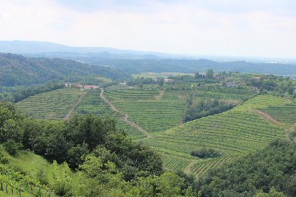
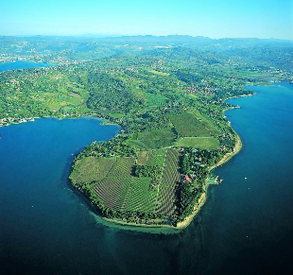
Vinogradništvo v Sloveniji
Slovenija je vinogradniška dežela
Preko 2000-letna tradicija
Prebivalstvo Slovenije – 0,47% vseh prebivalcev EU (22.)
Slovenski vinogradi - 0,46 % vseh vinogradov v EU (13.)
3 vinorodne dežele,
9 vinorodnih okolišev

Slide 3
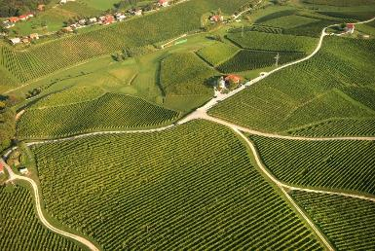
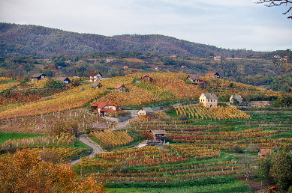
Vinogradništvo v Sloveniji
Dežela / okoliš | Površina (ha)
Podravje | 5.810
Štajerska Slovenija | 5.370
Prekmurje | 440
Posavje | 2.360
Bela krajina | 310
Bizeljsko - Sremič | 690
Dolenjska | 1360
Primorska | 6.310
Goriška brda | 1.820
Kras | 560
Slovenska Istra | 1.840
Vipavska dolina | 2.090
Ni okoliš | 80
Slovenija | 14.560

Slide 4
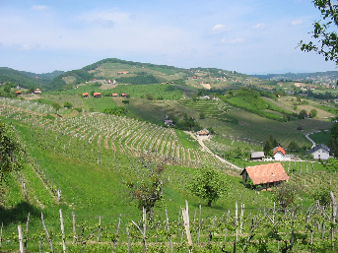
Vinogradništvo v Sloveniji
Število kmetij z vinogradi: 26.800
Okrog 40% kmetij v Sloveniji ima vinograd
Zelo različne po velikosti
Povprečna velikost vinogradov na kmetijo: 0,54 ha (EU – 1,4 ha)
Podravje 0,50 ha
Posavje 0,24 ha
Primorska 1,26 ha

Slide 5
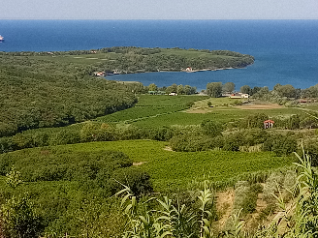
Vinogradništvo v Sloveniji
Površina vinogradov - 3% vseh kmetijskih zemljišč v uporabi
Vinogradništvo – okrog 10% vrednosti kmetijske pridelave
Delovno intenzivna panoga – 500 do 700 ur/ha

Slide 6
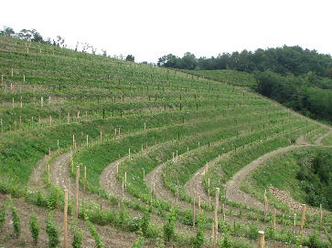
Velika večina vinogradov je na OMD
Okoliš | Delež vinogradov na OMD (%)
Štajerska Slovenija | 92
Prekmurje | 42
Bela krajina | 100
Bizeljsko Sremič | 89
Dolenjska | 94
Goriška brda | 100
Kras | 100
Slovenska Istra | 67
Vipavska dolina | 87
Slovenija | 88

Slide 7
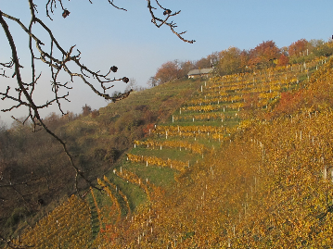
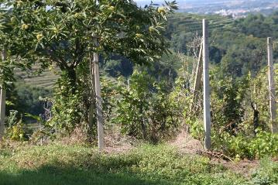
Nagibi vinogradov
Preko 70% vinogradov je v nagibu nad 15%, RPGV 2017
V EU le okrog 10%
Visoki stroški pridelave

Slide 8
„Družbeno-ekonomski pomen“ vinogradništa
„Za Slovenijo je vinogradništvo pomembna kmetijska panoga… zlasti zato, ker trta prav dobro uspeva tudi na strmih pobočjih in zemljiščih, ki jih z drugimi rastlinami ne bi mogli tako uspešno izkoriščati“ (Tit Doberšek: Sodobno vinogradništvo, 1957)
To potrjuje tudi praksa po šestih, sedmih desetletjih
Kmetijski svetovalci opažamo:
Opuščanje vinogradov zlasti v velikih nagibih – visoki stroški pridelave v težkih pridelovalnih razmerah
Opuščanje vinogradov vodi pretežno v zaraščanje kmetijskih zemljišč, ne pa v drugačno kmetijsko rabo

Slide 9
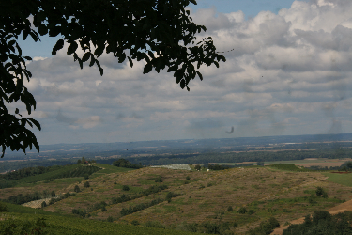
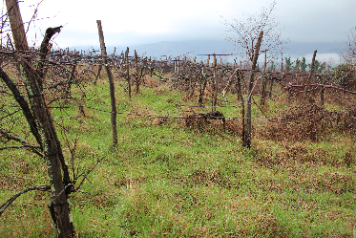
Tudi to je - na žalost - stvarnost slovenskega vinogradništva
Pred 25 leti in sedaj...
Opuščeni vinogradi

Slide 10
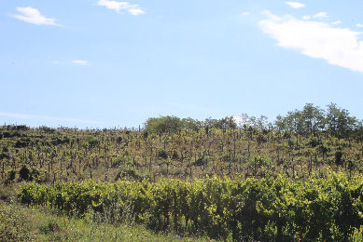
Težave vinogradništva
Opuščanje vinogradov – zmanjševanje površin - zadnje desetletje - opustitev okrog 1.500 ha vinogradov, vsako leto več
Premajhen obseg obnov - staranje vinogradov, nadaljevanje trenda – dolgoročno zagotovljen obstoj le polovice vinogradov

Slide 11
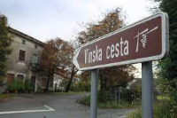
Vzroki za težave
Odkupne cene grozdja in cene vina ne sledijo stroškom pridelave
Razparceliranost, veliki nagibi – visoki stroški, neekonmičnost pridelave - opuščanje
Velike spremembe zaradi globalizacije - nekateri so uspeli obdržati in celo povečati svoj tržni delež, nekateri pa ne
Svetovna gospodarska kriza, epidemija, vojna v Ukrajini…
Staranje prebivalstva in drugačne pivske navade mladih generacij
Velike razlike med območji – pomen lokalnega okolja
Premajhna prepoznavnost Slovenije

Slide 12
Vzroki za težave
Cenovna razmerja med pridelavo, predelavo, trgovino in gostinstvom se širijo, vedno manjši delež pogače pripada vinogradniku
Vedno večje razlike med zgolj vinogradniki in vinogradniki-vinarji (predelava grozdja v vino, povezava vinarstva s turistično dejavnostjo… višja dodana vrednost)
Kleti v glavnem niso v rokah vinogradnikov – prenizke odkupne cene grozdja, vinogradniki brez vpliva na poslovne odločitve
Primanjkovanje delovne sile – potrebe po specialni mehanizaciji, ki pa je draga - razpisi - točkovanje

Slide 13
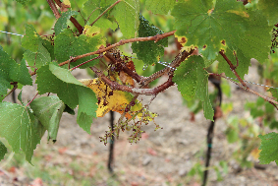
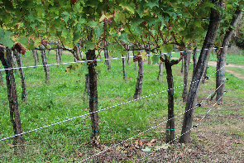
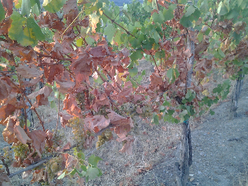
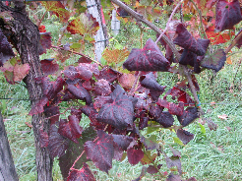
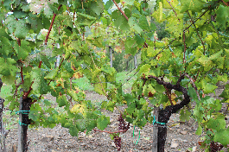
Vzroki za težave
Škode po divjadi, ptičih
Podnebne spremembe
Novi škodljivi organizmi
Premalo povezovanja, sodelovanja – nezaupanje, tradicionalna „zaprtost“?
Nerešena denacionalizacija
Odkup grozdja – ni mogoče za kmetije

Slide 14
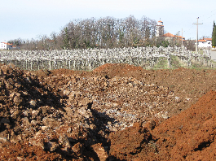
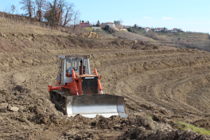
Podpora za prestrukturiranje vinogradniških površina
Posebnost področja vinogradništva
Uredba o izvajanju podpornega programa v vinskem sektorju (Slo) - zakonodaja EU
Prestrukturiranje – na osnovi dovoljenja za ponovno zasaditev vinske trte
Ni razlik med OMD in ne-OMD vinogradi, različni priznani stroški glede na NAGIB in gostoto sajenja
Kras – dodatki za navoz zemlje, latnike
Podpora za prestrukturiranje in ostale podpore - dobrodošla spodbuda, brez nje bi bilo obnov še manj
Glavni motor investicij v vinograde pa je dobra – dobičkonosna prodaja grozdja in vina
Za nove zasaditve – samo PRP razpisi – dejansko so na njih uspešni le večji vinogradniki
Predlog za manjše vinogradnike na OMD – dodatna podpora za vzdrževanje „lepe obdelane krajine“ – sofinanciranje drugih ministrstev?

Slide 15
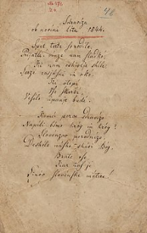
Pomen vinogradništva
Tradicija, ljudski običaji, umetniška dela – kulturna dediščina, identiteta naroda
Kulturna krajina, ohranjanje obdelanosti in poseljenosti, večja požarna varnost
Podpira, omogoča razvoj turizma in drugih gospodarskih panog

Slide 16
Delo JSKS za ohranitev vinogradništva na OMD
Znanja na vinogradniških kmetijah je iz leta v leto več – tudi zaradi JSKS!
Svetovalno delo „vinogradniških svetovalcev“ podobno kot na ostalih področjih – osebno svetovanje, predavanja, prikazi, ogledi dobrih praks, spletne strani zavodov in zbornice, pomoč pri pripravi vlog za razpise, elektronski vnos vlog za PRP razpise in prestrukturiranje vinogradov
Pokušine vin in svetovanje na kmetijah v času negovanja vina
Ocenjevanj vin – vasi, občine, vinske ceste, degustacijske komisije za pridobitev odločb
Sodelovanje z vinogradniki in prenos novih znanj na kmetije preko razpisov EIP, LAS, CRP, Interreg itd.

Slide 17
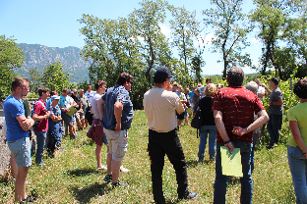
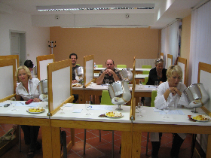
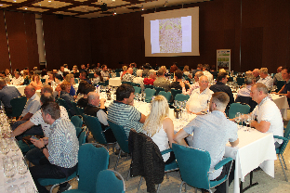
Delo JSKS za ohranitev vinogradništva na OMD
Organizacija prireditev – dvig znanja, promocija
Sodelovanje z občinami – kmetijski svetovalci kot člani komisij za kmetijstvo po slovenskih občinah
Sodelovanje z MKGP pri pripravi ukrepov v okviru SKP, razpisov, določanju upravičenih stroškov, kalkulaciji priznanih stroškov – vedno, če smo povabljeni

Slide 18
Hvala za pozornost!

